Slide 1

ΕΡΓΑΣΙΕΣ ΓΙΑ ΤΗΝ ΠΕΡΙΟΔΟ:
18/1/2021-22/1/2021

Slide 2
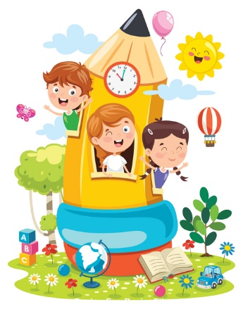
Δευτέρα, 18 Ιανουαρίου
Ελληνικά

Slide 3

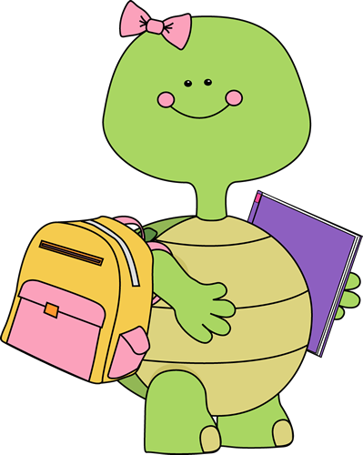
Ας ξεκινήσουμε με παιχνίδια επανάληψης! Πάτησε στον σύνδεσμο που ακολουθεί και παίξε με τις φωνούλες: θ,μ,η,γ για να τις θυμηθείς.
www.stintaxi.com

Slide 4
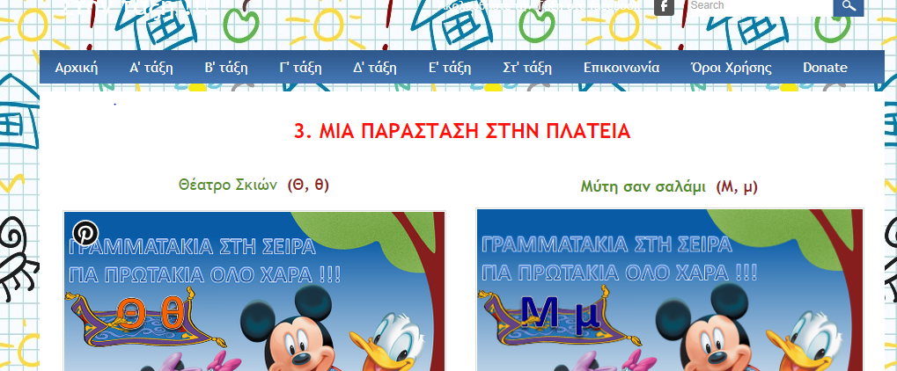
Πήγαινε στην Α΄τάξη και βρες τα μαθήματα της ενότητας που έχουμε ολοκληρώσει!

Slide 5
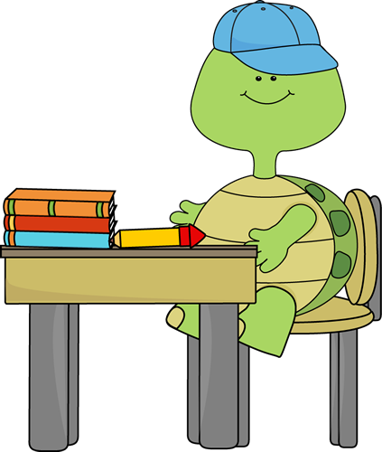

Τώρα μπορείς να λύσεις τα επαναληπτικά φύλλα εργασίας που σας έχω δώσει στο σετ με το σπιτάκι, με τίτλο: «Επανάληψη στις φωνούλες: θ,μ,η,γ!»

Slide 6
Δευτέρα,
18 Ιανουαρίου
Μαθηματικά

Slide 7

Ας θυμηθούμε λίγο το σπιτάκι του 7!
Πάρε μια κόλλα και δίπλωσέ την στη μέση. Τώρα κάνε ένα μικρό σχεδιάκι με τον εαυτό σου στη μια πλευρά και στην άλλη κάνε ένα φίλο σου.

Slide 8
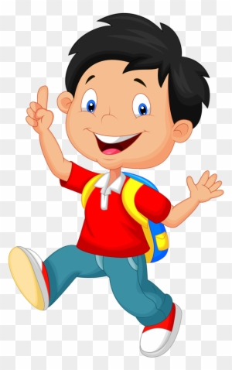

Κάπως έτσι…

Slide 9


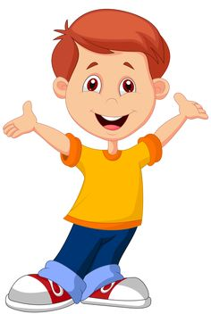
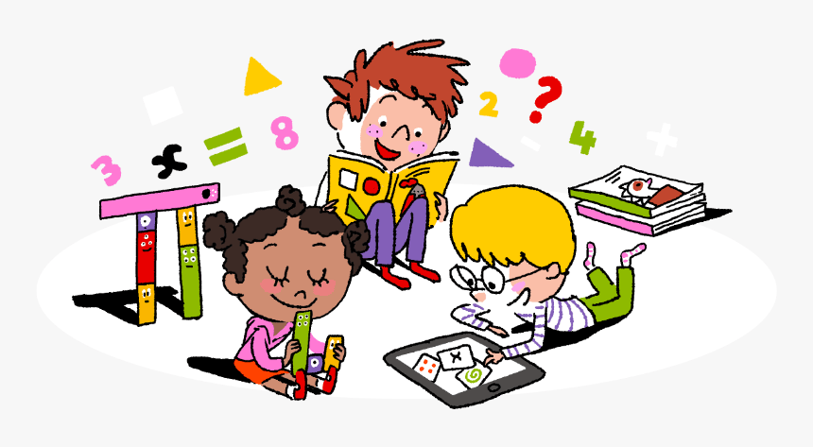
Μπράβο! Τα κατάφερες!

Slide 10
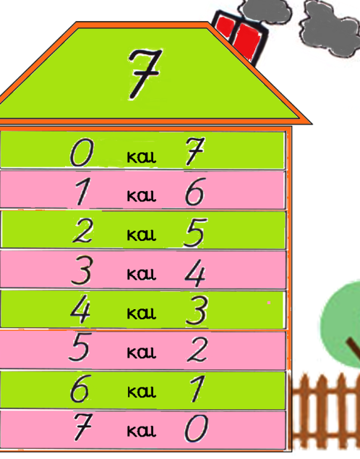
Πάρε τώρα 7 αντικείμενα, ό,τι έχεις στο σπίτι (καλαμάκια, αυτοκινητάκια, κουμπιά) και μοίρασέ τα στα δυο παιδιά με όποιο τρόπο θέλεις.
Για να δούμε τα κατάφερες;
Γράψε όλους τους τρόπους στο καινούριο τετράδιό σου.

Slide 11
Αν ερχόταν ακόμη ένα παιδάκι, με πόσους τρόπους θα παίρνατε τα αντικείμενα και θα φτιάχνατε το 7; Ας δούμε μερικά παραδείγματα…
2+2+3=7
3+1+3=7
2+1+4=7

Slide 12
Τα ζευγαράκια του 7
0 και 7
7 και 0
1 και 6
6 και 1
2 και 5
2 και 5
4 και 3
4 και 3

Slide 13
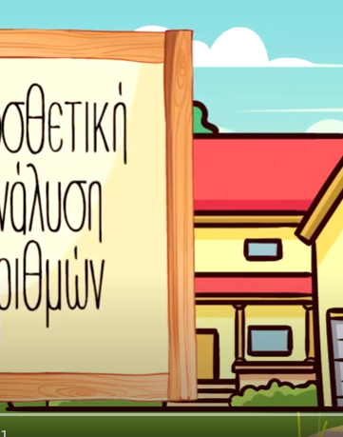
Και τώρα ας ακούσουμε το σπιτάκι του 7, εδώ:
https://www.youtube.com/watch?v=SJpIiFeEES8

Slide 14
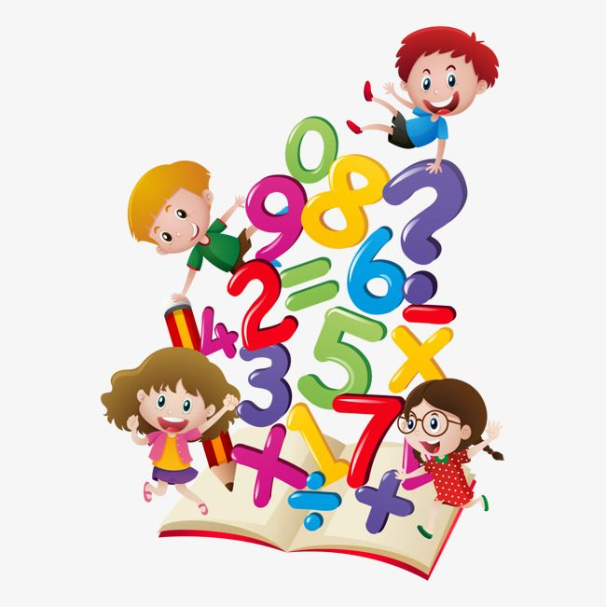
Πάρε το γαλάζιο τετράδιο Μαθηματικών και σημείωσε σε αυτό τα ζευγαράκια του 7!
Στη συνέχεια, κάνε τις σελ.11 και σελ.12 από το Βιβλιαράκι SPYRAL που σας εδωσα.

Slide 15
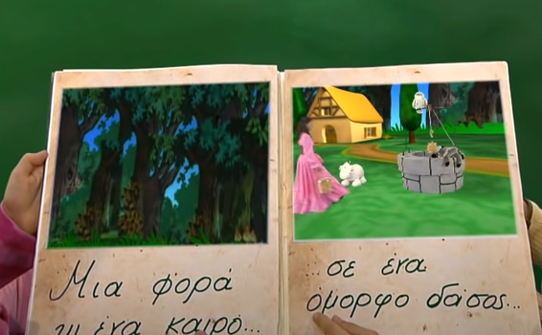
Ώρα για ξεκούραση! Ας ακούσουμε το τραγουδάκι του 7!!
https://www.youtube.com/watch?v=RxOMEHMOo8s

Slide 16
Τρίτη, 19 Ιανουαρίου
Ελληνικά

Slide 17

Πάμε να ξυπνήσουμε με τραγούδι και κίνηση!! Έτοιμοι;

Slide 18
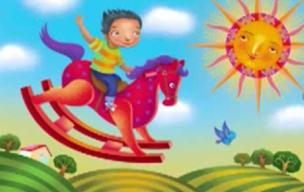
Ιf you are happy and you know it!!
https://www.youtube.com/watch?v=hwTwt4oIW3U

Slide 19
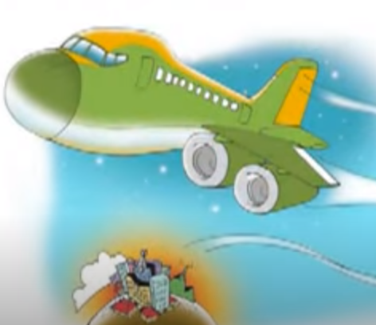
Ας ταξιδέψουμε στη Λιλιπούπολη! Θα περάσουμε αξέχαστα! Έτοιμοι; Πάμε λοιπόν!

Slide 20

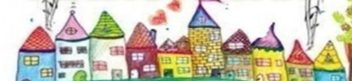

Slide 21
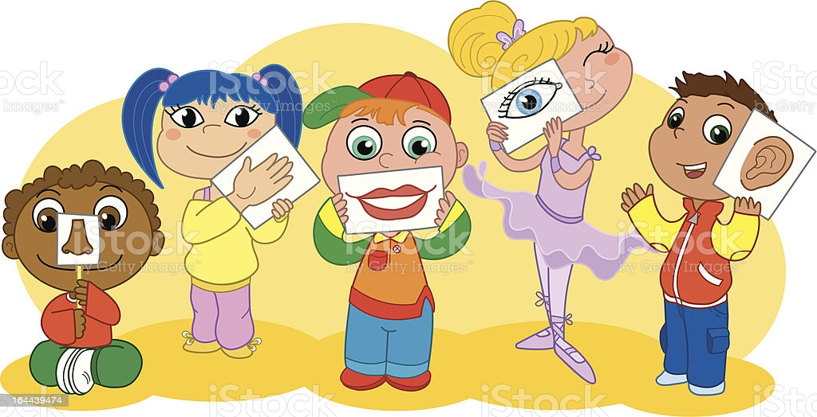
Ας ξυπνήσουμε τις πέντε μας αισθήσεις στη Λιλιπούπολη!!
Απαντούμε τις ερωτήσεις προφορικά!

Slide 22
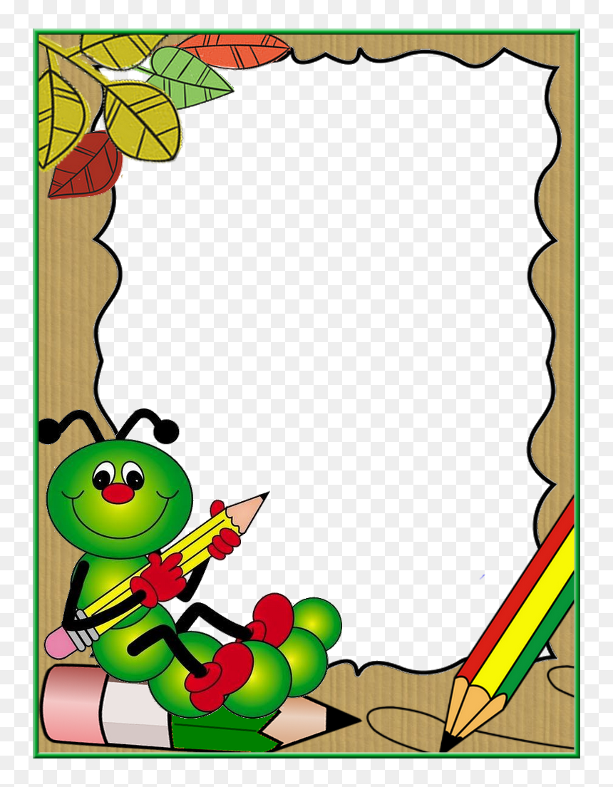
Αν ήμουνα ματάκι θα έβλεπα…
Αν ήμουν αυτάκι θα άκουγα…
Αν ήμουν μυτούλα θα μύριζα…
Αν ήμουν γλωσσίτσα θα γευόμουν..
Αν ήμουν χεράκι θα άγγιζα…

Slide 23
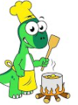

Άκουσα πως εκεί έχει έναν δεινόσαυρο. Τον λένε Γλυκόσαυρο!!
Τρελλαίνεται για … γλυκά, πάστες και ζαχαρωτά!

Slide 24
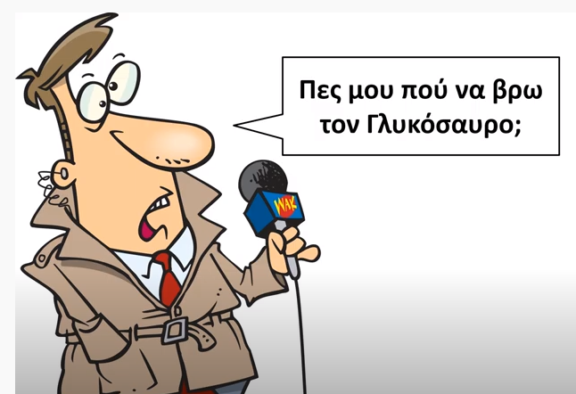
Μήπως τον είδε κανείς;

Slide 25





Ο γλυκόσαυρος
Άραγε πήγε στο θέατρο σκιών;
- Μήπως έφυγε μακριά;
- Ίσως να πήγε στο θέατρο σκιών…
Πιστεύω πως πήγε στη λεμονιά!
- Όχι, πήγε στο ζαχαροπλαστείο! Θα φτιάξει το πιο γλυκό, γλυκό που έγινε ποτέ!

Slide 26
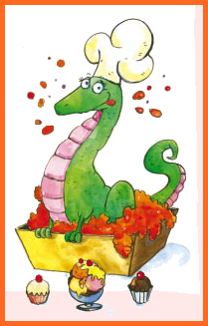
Θα φτιάξω το πιο γλυκό, γλυκό που έγινε ποτέ!! https://www.youtube.com/watch?v=3qUiYWF36WY

Slide 27
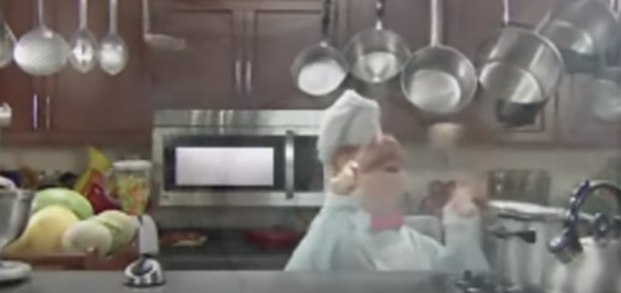
Ας ακούσουμε το τραγουδάκι του μάγειρα Τσελεμεντέ, να δώσουμε έμπνευση στον Γλυκόσαυρό μας!!
https://www.youtube.com/watch?v=HcEOyDnUNWk&t=55s

Slide 28
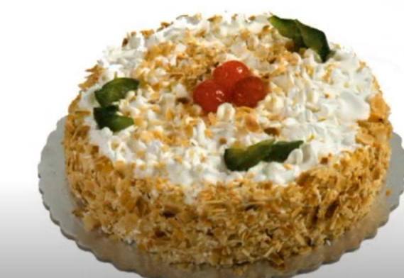
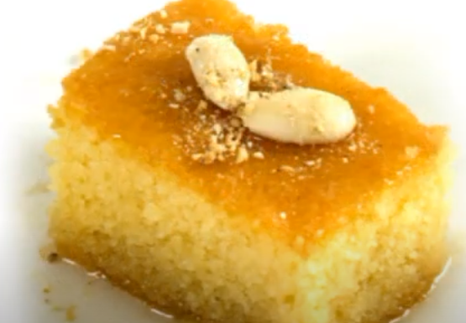
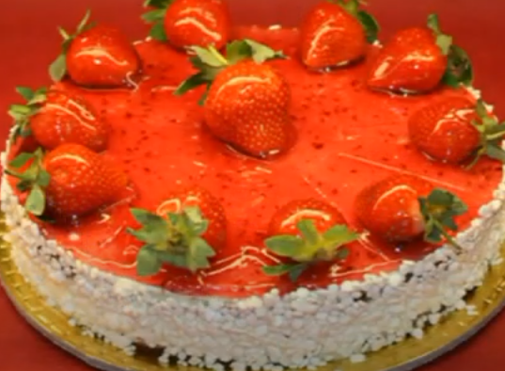
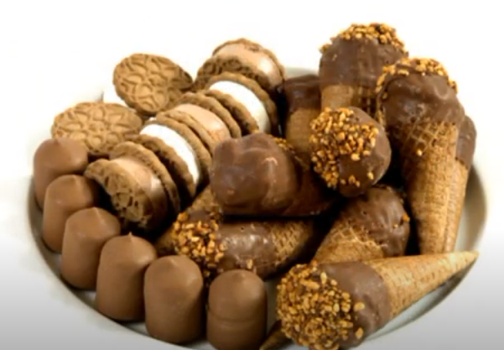
Ας ακούσουμε όμως ποιος έφτιαξε πρώτος το πιο γλυκό, γλυκό που έγινε ποτέ!! https://www.youtube.com/watch?v=bcNjlqUdANU

Slide 29
Η γιαγιά μου η Βροντοσαυρίνα Γλυκερίνα!!!

Slide 30
Τι λέτε κι εσείς να φτιάξετε τον δικό σας Γλυκόσαυρο, παιδιά; Πάρτε μια άσπρη κόλλα και σχεδιάστε τον κι αφού του αρέσουν τα γλυκά… Κόψτε λέξεις και γλυκά από περιοδικά! Αν δεν έχετε περιοδικά, μπορείτε να τα σχεδιάσετε! Γεμίστε τον Γλυκόσαυρό σας με γλυκές λέξεις! Για να δούμε ποιος θα κάνει τον πιο γλυκό Γλυκόσαυρο!

Slide 31
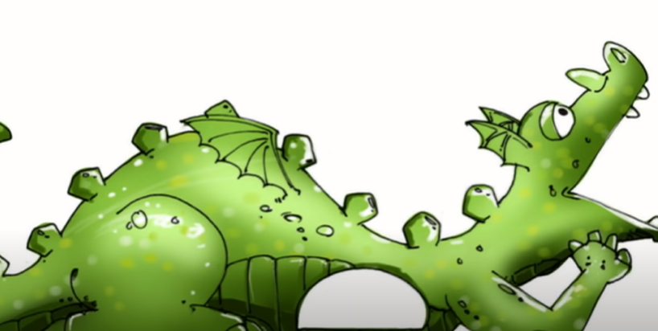
Δείτε μερικές ιδέες άλλων παιδιών εδώ:
https://www.youtube.com/watch?v=sUzNTNs34xY

Slide 32


Να ολοκληρώσεις την εξάσκησή σου σήμερα κάνοντας ανάγνωση του κειμένου:
«Ο γλυκόσαυρος». Σας το έστειλα και σε φυλλάδιο.

Slide 33
Τρίτη,
19 Ιανουαρίου
Μαθηματικά

Slide 34
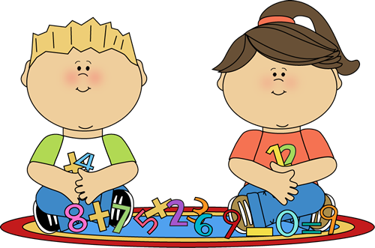
Κάνε τις σελ.13 και σελ.14 από το Βιβλιαράκι SPYRAL που σας έδωσα.

Slide 35
Τετάρτη, 20 Ιανουαρίου
Ελληνικά

Slide 36

Παιδιά, ο Γλυκόσαυρος πάλι χάθηκε!!
Τον είδε κανείς;

Slide 37
Μήπως τον είδε κανείς;

Slide 38

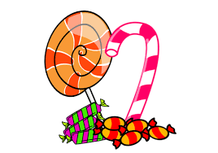
Μπήκε σε μια σκάφη… Μαρμελάδα, για να δροσιστεί!!

Slide 39
Να διαβάσεις το κείμενο και να κυκλώσεις όλες τις γλυκές λεξούλες! Αφού τις αντιγράψεις στο τετράδιό σου, να τις μεταφέρεις σε κεφαλαία! Να θυμάσαι! Τα κεφαλαία δε θέλουν τόνο!

Slide 40
Σήμερα, θα συνεχίσουμε με επανάληψη μέσα από το
Τ. Εργασιών μας!!

Slide 41
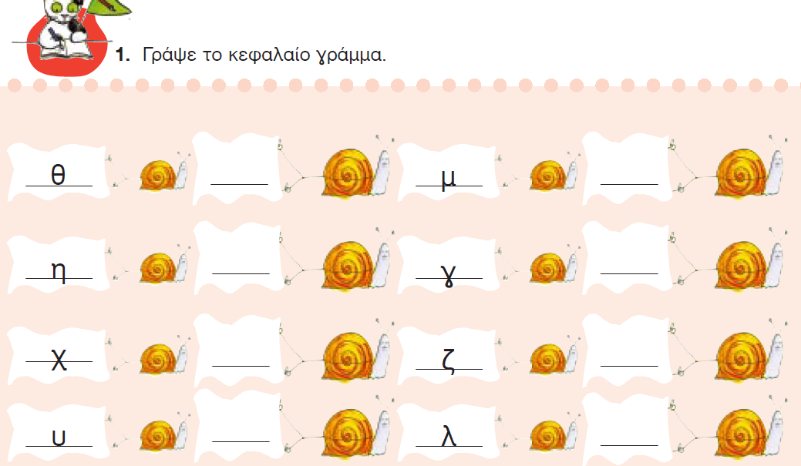
Θ Μ
Η Γ
Χ Ζ
Υ Λ

Slide 42
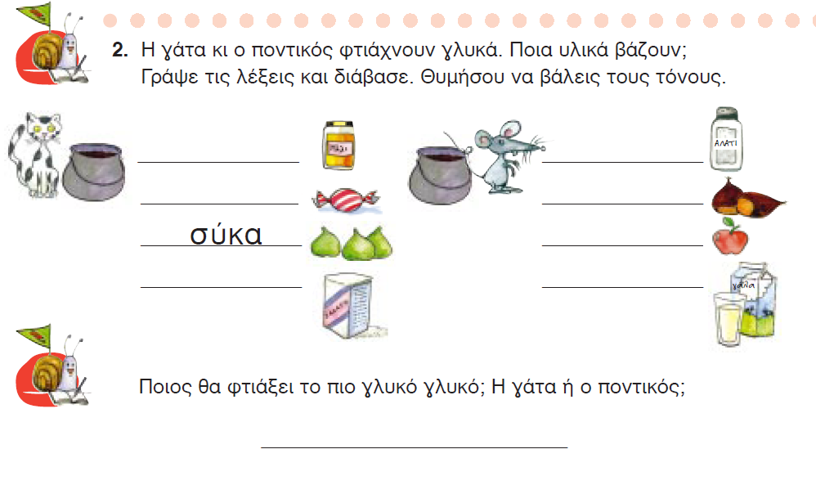
μέλι
καραμέλα
ζάχαρη
αλάτι
κάστανα
μήλο
γάλα
Η γάτα.

Slide 43
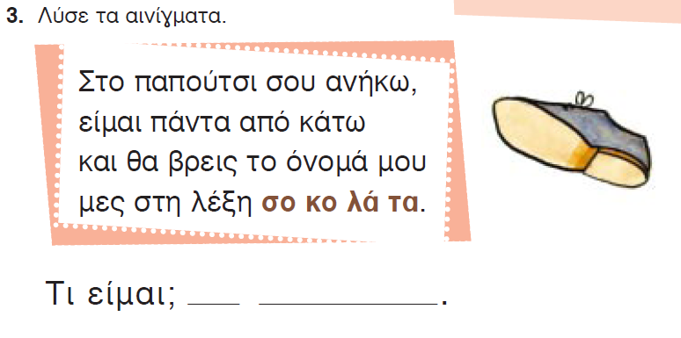
Η σόλα.

Slide 44
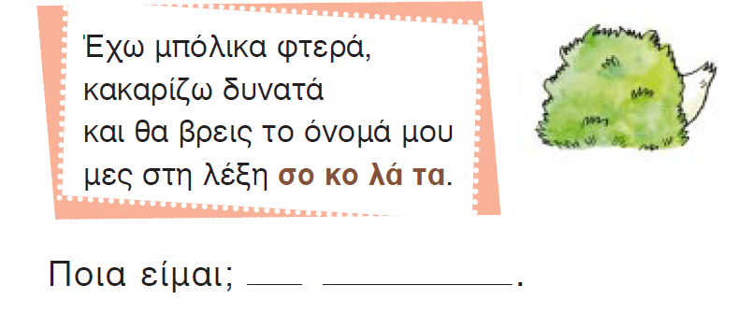
Η κότα.

Slide 45
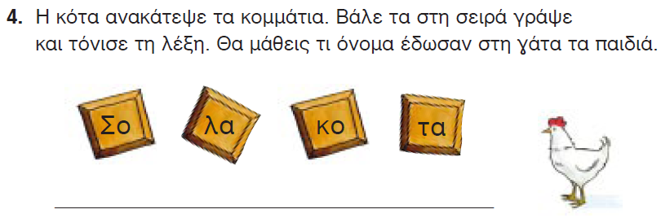
Σοκολάτα

Slide 46
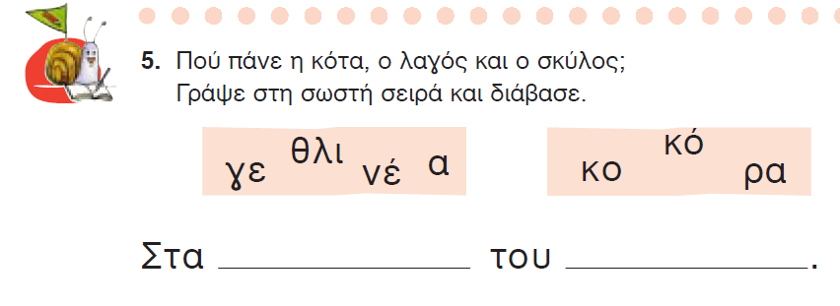
γενέθλια κόκορα

Slide 47
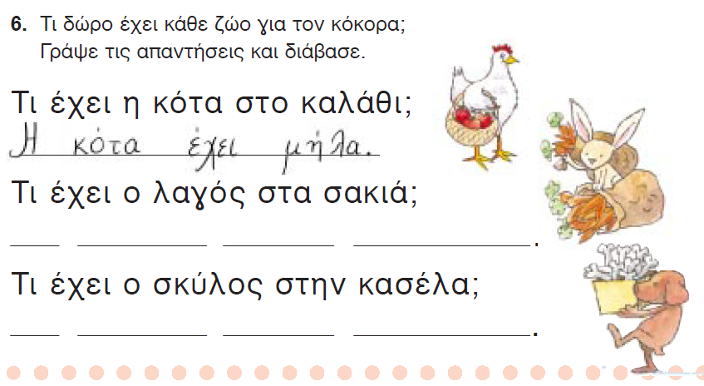
Ο λαγός έχει καρότα.
Η κασέλα έχει κόκαλα.

Slide 48
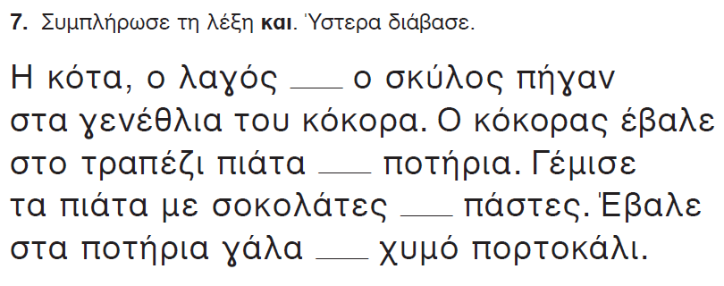
και
και
και
και

Slide 49
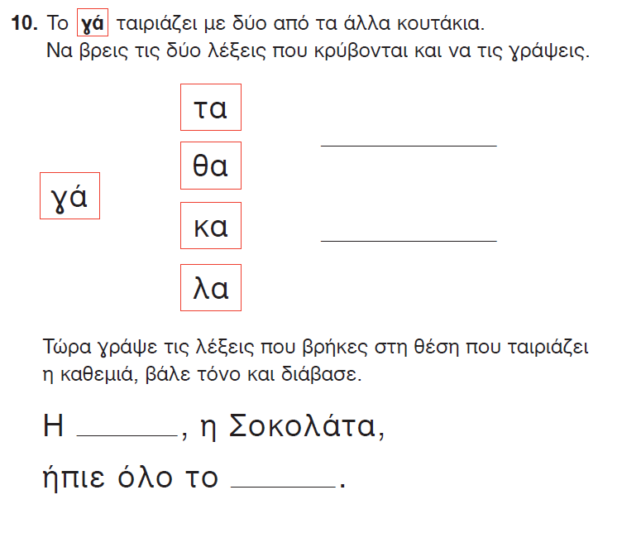
γάτα
γάλα
γάτα
γάλα.

Slide 50
Τετάρτη,
20 Ιανουαρίου
0
Μαθηματικά

Slide 51
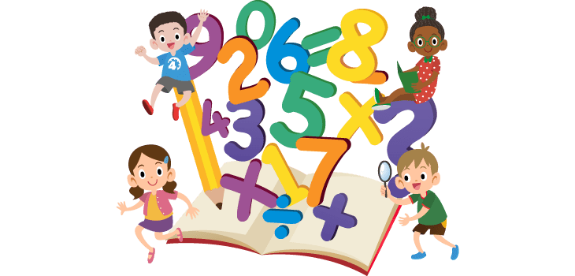
Ας πάμε στη σελίδα 74, του Βιβλίου Μαθηματικών!

Slide 52
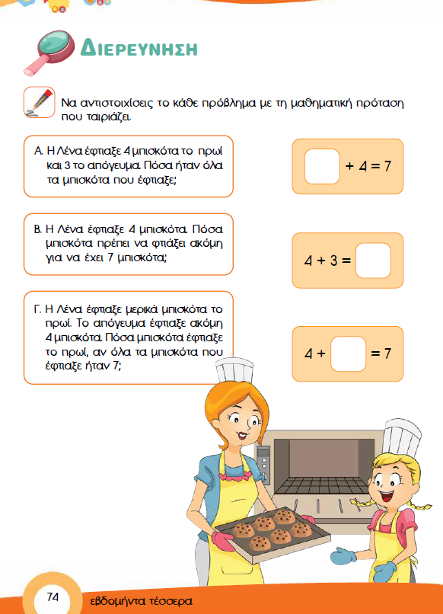
3
7
3

Slide 53
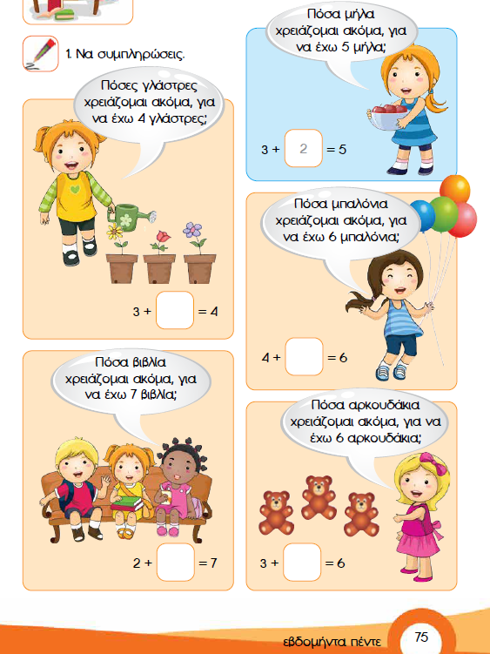
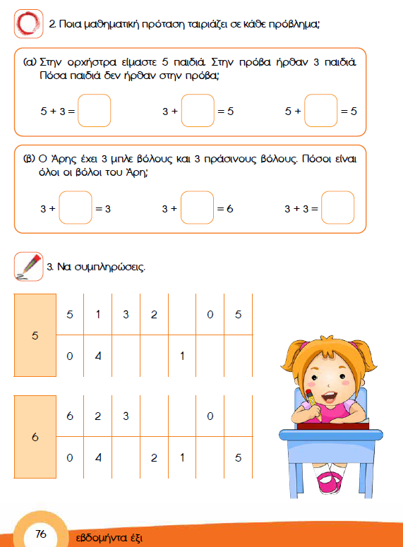
4 5
2
4
6
5 6
1
2
4
4 5 6
2
3
5
0
4
5
1
3
6
5
3
3 4 5 6 7

Slide 54
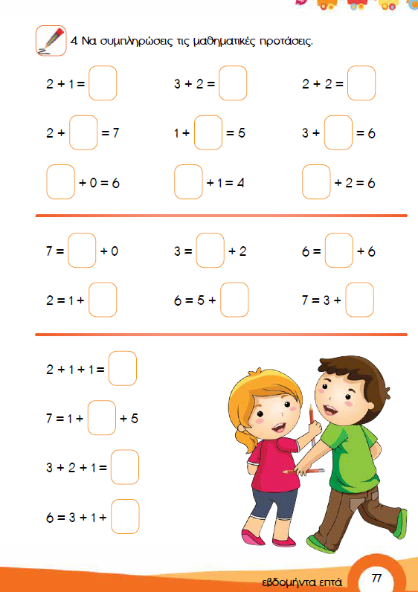
3
5
4
5
4
3
6
3
4
7
1
0
1
1
4
4
1
6
2

Slide 55
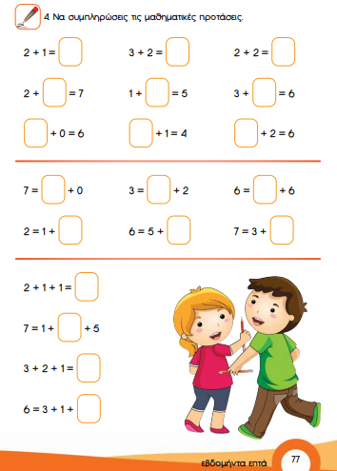
3
5
4
5
4
3
6
3
4
7
1
0
1
1
4
4
1
6
2

Slide 56
Πέμπτη, 21 Ιανουαρίου
Ελληνικά

Slide 57
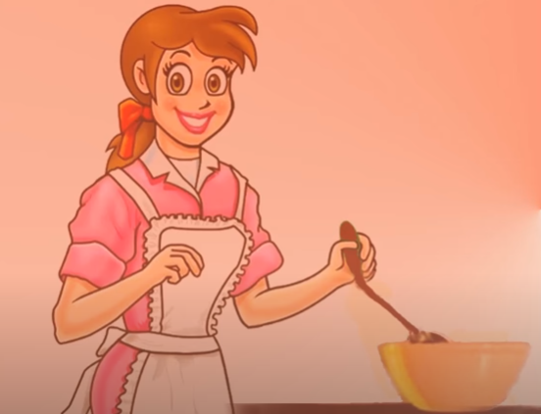
Ας ακούσουμε το τραγούδι με τη σούπα της κυρίας Φωτεινής! https://www.youtube.com/watch?v=pZdn4dp-Dww
Η κυρία Φωτεινή φτιάχνει σούπα κόκκινη
Βάζει μέσα βυσσινάδα και παντζάρια μαρμελάδα
Ένα κόκκινο ρουμπίνι κι αστακούς από τη Μυτιλήνη
Η κυρία Φωτεινή κάνει σούπα κόκκινη
Σκύβει και τη δοκιμάζει και στον άντρα της φωνάζει:
«Ρίξε κόκκινο πιπέρι για να γίνει η δυνατή
Αχ, τι σούπα είναι τούτη
Μπαμ! Θα κάνει σαν μπαρούτι και ψηλά θα τιναχτεί!»
Η κυρία Φωτεινή κάνει σούπα κόκκινη
Βάζει μέσα δυο ντομάτες , παπαρούνες μυρωδάτες
κόκκινα κεράσια τρία
και μια πυροσβεστική αντλία!
Η κυρία Φωτεινή κάνει σούπα κόκκινη
Σκύβει και τη δοκιμάζει και στον άντρα της φωνάζει:
«Ρίξε κόκκινο πιπέρι για να γίνει η δυνατή
Αχ, τι σούπα είναι τούτη
Μπαμ! Θα κάνει σαν μπαρούτι και ψηλά θα τιναχτεί!»
(Μπαμ!)

Slide 58
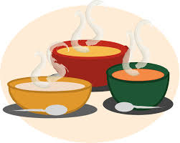
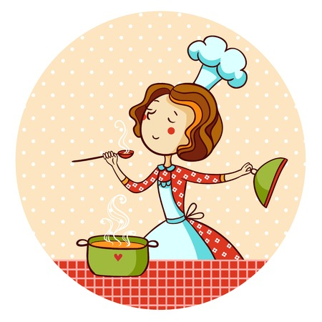
Μπορείτε να σκεφτείτε άλλες σούπες που μπορεί να φτιάξει η κυρία Φωτεινή;
Μανιταρόσουπα
Λεμονόσουπα
Καροτόσουπα
Κρεατόσουπα
Κρεμμυδόσουπα
πατατόσουπα

Slide 59
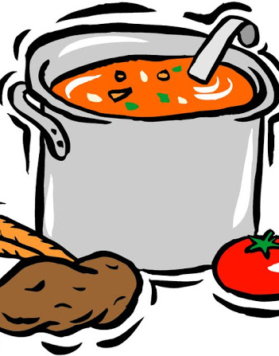
Οι λέξεις που φτιάχνονται από δυο άλλες λέξεις λέγονται «σύνθετες λέξεις».
μανιτάρι και σούπα = μανιταρόσουπα
λεμόνι και σούπα= λεμονόσουπα

Slide 60
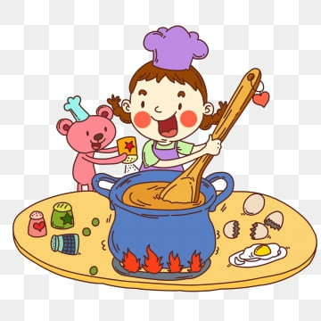
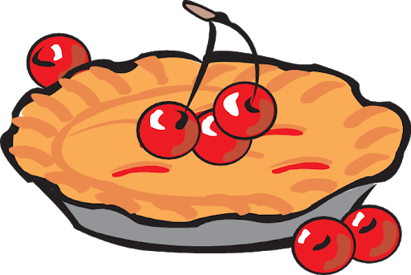

Μπορείς να γράψεις σύνθετες λέξεις με τη λέξη: πίτα, στο γαλάζιο τετράδιό σου!

Slide 61
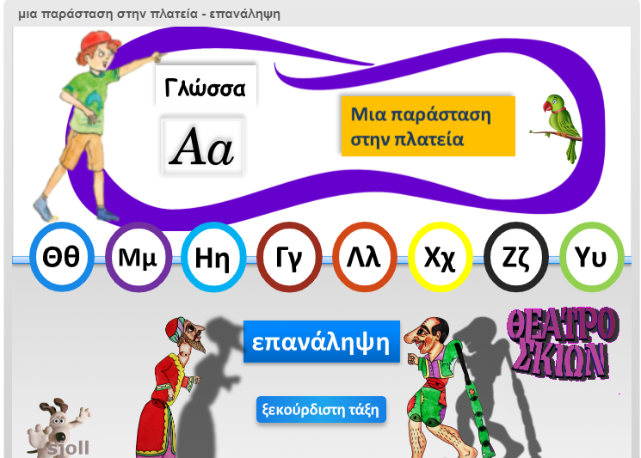
Τώρα συνεχίζουμε με επανάληψη παίζοντας τα παιχνίδια εδώ:
http://users.sch.gr/sjolltak/moodledata/ataksi/miaparastasi_epanalipsi/story_html5.html

Slide 62
Μπορείς τώρα θα εργαστείς σε όποιο φυλλάδιο θες από το σετ με το σπιτάκι που σου έστειλα! Ανυπομονώ να δω τις απαντήσεις σου!!

Slide 63
Πέμπτη,
21 Ιανουαρίου
Μαθηματικά

Slide 64

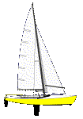



Ο Σαμπέρ είχε 5 καραβάκια κι αγόρασε ακόμη 1 καραβάκι. Πόσα είναι τώρα όλα τα καραβάκια του;
5+1=6
Στην πρόσθεση όταν αλλάζουν θέση οι αριθμοί μας δεν αλλάζει το αποτέλεσμα. Επομένως, αυτό μπορώ να το πω κι αλλιώς:
1+5=6

Slide 65
Στην πρόσθεση, μάθαμε ότι πατάμε τον μεγάλο και ανεβαίνουμε στα ποδαράκια του μικρού. Δεν έχει σημασία ποιος είναι πρώτος και ποιος μετά.
Είναι το ίδιο με….
1+5=6
5+1=6

Slide 66
Ο Σαμπέρ είχε 6 καραβάκια κι έδωσε το 1 στον Ορφέα. Πόσα του έμειναν;
6-1=5

Slide 67
Ο Σαμπέρ είχε 6 καραβάκια κι έδωσε 5 στον Ορφέα. Πόσα του έμειναν;
6-5=1

Slide 68
Ας δούμε ξανά όλες τις μαθηματικές μας προτάσεις… Στην αφαίρεση, βγάζουμε, κατεβαίνουμε σκαλάκια. Πάντα θα θυμόμαστε ότι για να κατεβούμε πατάμε τον μεγάλο…
6-1=5
6-5=1

Slide 69
Βλέπουμε λοιπόν ξανά τις μαθηματικές προτάσεις που φτιάξαμε…
5+1=6
1+5=6
6-1=5
6-5=1
Οι αριθμοί 1,5,6 έφτιαξαν μια οικογένεια πράξεων. Δυο αφαιρέσεις και δυο προσθέσεις. Για να μπορώ να φτιάχνω οικογένειες πράξεων όταν μου δίνονται 3 αριθμοί, βρίσκω πάντα τον μεγάλο αριθμό και… τον πατώ για να κατεβώ! Επίσης, όταν τον μεγάλο βρω, οι δυο μικροί κάνουν τον μεγάλο!

Slide 70
Μπορείς να κάνεις τη σελ. 113, στο Βιβλίο Μαθηματικών σου!

Slide 71
Παρασκευή, 22 Ιανουαρίου
Ελληνικά

Slide 72
Ας ολοκληρώσουμε την ενότητα: «Μια παράσταση στην πλατεία», γράφοντας μερικές προτασούλες στον «Μικρό συγγραφέα»!
Οι περιπέτειες της γάτας

Slide 73


Θυμάστε την ιστορία με τη γάτα; Αν η γάτα κοιταζόταν στον καθρέφτη της κυρίας Επιθετούλας μας, πώς θα έλεγε τον εαυτό της άραγε;
ζαβολιάρα
άτακτη
ζωηρή
πονηρή
υπέροχη
φανταστική

Slide 74

Μα γιατί της δώσαμε όλα αυτά τα επίθετα;
Επειδή κάνει πολλές ζημιές φυσικά!
Αυτές τις ζημιές θα τις δούμε στις περιπέτειές της….
Ας ρίξουμε μια ματιά στα προηγούμενά μας μαθήματα…

Slide 75


-Πού είναι τα παιδιά;
-Τι κάνει η γάτα;
-Μα τι παρακολουθούν όλοι;

Slide 76

-Ανέβηκε στη σκηνή!
-Τι έγινε μετά;

Slide 77


-Τι έκανε η γάτα;
-Έσκισε το πανί!
-Πού πήγε ο παπαγάλος;
-Να τος! Στη λεμονιά!
-Σαν λεμόνι με φτερά!

Slide 78

-Τι άλλη ζαβολιά έκανε η γάτα;
-Πού να πήγε σήμερα, άραγε;

Slide 79

Να τη στο καζάνι με τη σοκολάτα!
Είναι μεγάλο ζιζάνιο!!!

Slide 80

Τώρα, χρησιμοποιούμε το τρένο της αφήγησης, που έχουμε μάθει, και γράφουμε μερικές προτασούλες..

Slide 81

Γράφουμε στο καινούριο γαλάζιο τετράδιο. Δεν ξεχνάμε να βάζουμε τελεία στο τέλος και κεφαλαίο στην αρχή!!! Προσοχή, να αφήνουμε σωστό διάστημα ανάμεσα στις λέξεις μας!

Slide 82




Πρώτα Μετά Ύστερα Κατόπιν Στο τέλος

Slide 83
Παρασκευή,
22 Ιανουαρίου
Μαθηματικά

Slide 84
Ας πάμε στη σελίδα 78, του Βιβλίου Μαθηματικών!

Slide 85


6-2=4
4+3
2+4=6
4+2=6
3+4
6-4=2
7-3
7-4

Slide 86

4+2=6
6-4=2
2+4=6
6-2=4
2+3=5
5-2=3
3+2=5
5-3=2
5+2=7
7-5=2
2+5=7
7-2=5

Slide 87

1 7
6 7
1 6
7 6 1
1 5
4 5
5 1 4
5 4 1
3 1 4
3 4
4 1 3
4 3 1

Slide 88

6
Όλα τα παιδιά είναι 6.
2
2 2
Έμειναν 2 ιστιοφόρα.
4
Όλα τα σκυλάκια είναι 4.

Slide 89

5 4 7
7 6 6
3 4 2
2 5 1

Slide 90

Συγχαρητήρια!
Κατάφερες να ολοκληρώσεις όλες τις εργασίες σου με επιτυχία!
Χίλια μπράβο!

Slide 91

Ανυπομονώ να δω τις εργασίες σου! Καλό Σαββατοκυρίακο! Θα τα πούμε ξανά τη Δευτέρα!!
Να προσέχεις,
Η δασκάλα σου,
Μαρία

